Slide 1
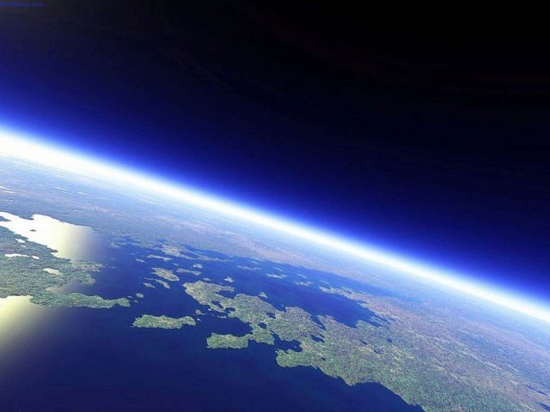


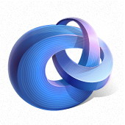
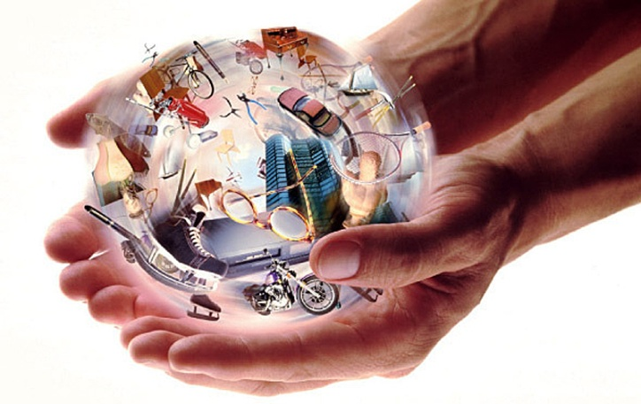
Программа Прорывного энергетичнского развития. Международное Агентство «Союз технологий XXI века»
ТЕХНОПАРК
Россия, Московская область, Подольск ,Нефтебазовский д.8 Б
тел: +7 (903) 225-58-98 Е-mail: Penopolees @ narod.ru
Покусаев Александр Васильевич.

Slide 2
Цель и задачи проекта
Все первичные виды энергии, которыми пользуется человек на протяжении своей истории, - это запасённые природой источники, часть которых является невосполняемыми, а другая часть – воспол-няемыми.
Все возрастающий дефицит нефти и газа выдвинул на первый план задачу использования аль-тернативных источников энергии, которые ранее не рассматривались как конкурирующие источники химического сырья и как горючее.
В то же время становятся все актуальнее вопросы экологии. Так как производство энергии, являющейся необходимым средством для существования и развития человечества, оказывает воздействие на природу и окружающую среду.
На сегодняшний день перед всем мировым сообществом стоит проблема не только нахождения и разработки новых альтернативных источников энергии, но и оптимизация, понижение энергоёмкости уже имеющихся энергетических мощностей в производстве и быту.
Человечество, продолжая усиленно развивать традиционные источники энергии, столкнулось с проблемой нерационального использования природных ресурсов и прогрессирующим негативным воздействием на окружающую среду. Ежегодно накапливается огромное количество различных отходов жизнедеятельности человека, которые размещаются на территории земель, пригодных для ведения сельского хозяйства.
Окружающей среде наносится непоправимый вред, загрязняются грунтовые воды, происходит выброс в атмосферу вредных, токсичных и канцерогенных веществ, диоксинов. Не нужно забывать, что большинство отходов техногенного характера не подвергаются биологическому разложению и являются источниками длительного загрязнения.
В настоящее время человечество начало задумываться над приоритетами дальнейшего развития. А так как увеличение темпов роста промышленного производства сопровождается увеличением выбросов вредных веществ и увеличением объёмов образования отходов.
Все эти факторы вынуждают рассматривать охрану окружающей среды как одно из основных направлений государственной политики. При этом, переработка вредных выбросов и отходов должна рассматриваться не только как аспект уменьшения вредного воздействия на окружающую среду, но и как источник получения дополнительной энергии и экономической выгоды.

Slide 3
Инновационная значимость проекта:
рассматриваемые в данном проекте технологии переработки органических углеводороды содержащих промышленных и твёрдых бытовых отходов позволяют перейти на качественно новый уровень переработки самого исходного сырья и прежде всего переработки различных марок углей, включая бурый уголь и отходов угледобычи, а также нефтешламов, мазутов, отработанных масел, различных древесных опилок и отходов сельскохозяйственного производства. Получаемая на данном оборудовании продукция, имеет стабильно высокое качество, независимо от партии и качества исходных компонентов
Экономическая значимость проекта: получение прибыли от переработки отходов и реализации готовой продукции
Экологическая значимость проекта: рассматриваемый Модульный Комплекс технологического оборудования позволяет реактивировать полигоны ТБО и ПО, что кардинально решает проблему переработки отходов, занимающих значительные площади земель. Территории, освобождённые от полигонов ТБО, вскоре смогут быть задействованы для сельскохозяйственного или иного производства.
Этот процесс приведёт к решению проблем не только экологического, но и экономичес-кого характера.
Также, переработка Промышленных отходов (ПО) и ТБО позволит значительно улучшить экологический фон в регионе, что положительно повлияет на уровень здоровья населения, в рамках государственных программ .

Slide 4
конкурентоспособность.
В настоящее время многие фирмы занимаются технологиями получения альтернативных топлив из органических отходов. Примером осуществления таких технологий может являться метод «Torrax», разработанный в США компаниями «Andco» и «Carborundum», метод «Purox», раз-работанный американской фирмой «Unioncarbide». Пиролиз отходов в вертикальных шахтных реакторах с жидким шлакоудалением испытывался американской компанией «UrbanResearch» и японской фирмой «NipponStell», а также с твердым шлакоудалением при процессе «BattelleNorthwest», разработанным в США. Шведская фирма «MotalaVerkstad» разработала процесс «Pyrogаs», где использовался пиролиз органических отходов в смеси с углем.Фирма«MorSantoEnviro–Chemical» (США) разработала процесс «Longard» с вращающимся реактором.
Над аналогичным реактором работает фирма «DevcoManagement». Двухступенчатый процесс «Goldshofe» разработан для получения топливного газа. В США фирмой «OxidentalRescarch» являющейся филиалом корпорации «OxidentalPetroleumCorporation» разработан процесс «OxidentalFlashPyrolysis» с получением бойлерного жидкого топлива. В Японии компанией «Ebora» разработан процесс «PyroxProcess» с получением чистого газа с высокой теплотой сгорания. Существуют и другие процессы, использующие метод пиролиза: «KempConverter», «LanzConverter», «WarrenSpringLaboratory», «Hercules», «Pyrotek» и др.
Все выше перечисленные фирмы и их технологии не имеют возможности управлять процессом пиролиза многокомпонентных отходов с широким диапазоном молекулярных масс. Кроме того, они не обеспечивают требуемую глубину деструкции, что является обязательным условием для получения стабильного топлива с вязкостью, сравнимой со средними и легкими топливами. Предложенная нами технология обеспечивает получение стабильных жидких топлив и разрабо-танный алгоритм управления процессом многоконтурного пиролиза позволяет перерабатывать отходы с широким диапазоном исходных молекулярных масс, а на выходе получить жидкое топливо с молекулярной массой около 160. Данная технология имеет все необходимые Патенты и авторские свидетельства на все инженерные технологические решения и «Ноу-Хау».Вариабельность конструктивных решений позволяет комбинировать технологический процесс в соответствии с задачами стоящими перед Заказчиком. На показанном ниже макете показан уни-версальный Модульный Комплекс позволяющий одновременно перерабатывать отходы в любой комбинации их морфологии.

Slide 5
Схема переработки.
Переработка ТБО
ПЕРВИЧНАЯ
СОРТИРОВКА
Fe ,Cu, Al
УПАКОВКА
ПРОДАЖА
СТРОИТЕЛЬНЫЙ
МУСОР
ПРОИЗВОДСТВО СТРОЙМАТЕРИАЛОВ,
ПРОДАЖА
ПИРОЛИЗ
ПИРОЛИЗНЫЙ
ГАЗ
ВЫДЕЛЕНИЕ МЕТАНА
ПРОИЗВОДСТВО
МЕТАНОЛА
ПРОДАЖА
ПРОИЗВОДСТВО
ЭЛЕКТРОЭНЕРГИИ
ПОТРЕБЛЕНИЕ,
ПРОДАЖА
ЖИДКОЕ ТОПЛИВО
ПРОИЗВОДСТВО
ГСМ
ПОТРЕБЛЕНИЕ,
ПРОДАЖА
ПРОИЗВОДСТВО
ЭЛЕКТРОЭНЕРГИИ
ПОТРЕБЛЕНИЕ,
ПРОДАЖА
ПИРОКАРБОН
ПОТРЕБЛЕНИЕ,
ПРОДАЖА
ВОДА
ОЧИСТКА
ПОТРЕБЛЕНИЕ,
ПРОДАЖА

Slide 6
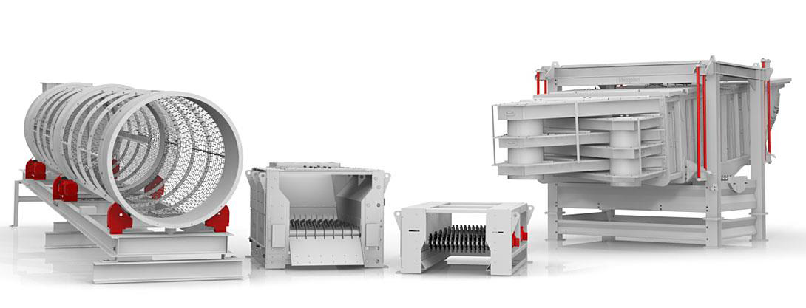
Оборудование для сортировки

Slide 7
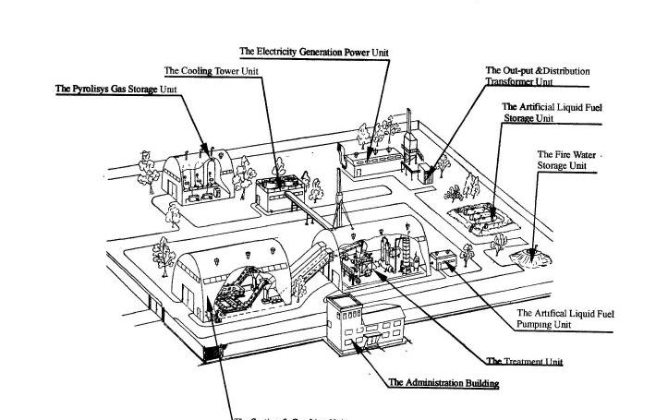
Модульный Комплекс технологического оборудования переработки отходов

Slide 8
UNIWIT HOLDING(Singapore)
I. ЦИКЛ
Переработка ТБО
Выходные продукты переработки при использовании технологии
– пиролизный газ, получаемый при любых комбинациях сырья, сравним с природным газом и используется в замкнутом цикле технологии. Это дает возможность работы установки в автономномрежи-ме, без внешних энергоносителей;
жидкое топливо­ (сырая смесь), которое по своим характеристикам является дизельным топливом. Прошло испытание на дизельной газотурбинной электростанции;
пирокарбон – это чистый углеродный остаток, очищенный от канцерогенных веществ. В зависимости от видов исходного сырья, может использоваться как адсорбент в канализационных фильтрах, как сырье для производства резины, топлива, добавки к асфальтобетону и т.д.
Технологическая линия:
предварительная подготовка отходов к переработке (дробление до фракции размерами (min 5х5мм, max 10х10мм), с сушкой до влажности 7%;
подача дробленых отходов в технологический узел реактора;
термическая деструкция отходов в замкнутом герметическом объеме специального реактора;
система разделения выходных продуктов на жидкие, газообразные и твердые составляющие;
автоматизированная система управления и контроля технологическим процессом;
комплексная система очистки дымовых газов от NO_{х,}SO₂ и CO.
переработка тепла дымовых газов;
автоматизированная система взрывоопасности и пожаротушения;
-- система хранения и распределения выходных продуктов

Slide 9
II.ЦИКЛ
Производство ГСМ
Выходные продукты:керосин;бензин;дизельное топливо;битум
I.ЭТАП
Переработка твёрдых бытовых отходов.
Переработка твёрдых бытовых отходов (ТБО) – это решение проблем как с существующими город-скимисвалками так и с вновь поступающими бытовыми отходами. Известные технологии перера-ботки ТБО – это высокозатратные технологи из-за большой энергоемкости и экологически не безо-пасные.Технология позволяет существенно упростит сортировку городского мусора. Для получения на выходе высокоэнергетических топлив, которые будут иметь коммерческую ценность, следует отсортировывать только металл, строительный мусор. Все остальные составляющие бытовогомусо-ра идут на переработку. Согласно среднестатистическим данным после отсортировки, компонентный состав смеси отходов составляет:
50% – изношенные автошины, резина, бумага, картон, текстиль, кожа, нефте-шламы;
50% – полимеры и сополимеры.
При использовании технологии выход товарной продукции из одной тонны отходов:
≈ 600 кг – жидкое топливо;≈ 250 куб. м = 50 кг газа; ≈ 350 кг пирокарбона,а в случае перера-
ботки например 10-ти тонн бурых углей производится 1 тонна топлива и 6 тонн кокса не счи-
тая электроэнергии, тепла и газа
Для комплектования Комплекса Модулями технологического оборудования необходимой произво-дительности используется зависимость от заявленного объёма переработки. Набирается необходимое количество модулей, каждый из которых имеет производительность от 20 тонн/сутки. Модульное исполнение Комплекса технологического оборудования обеспечивает оперативное сворачивание оборудования на местах локального скопления отходов.

Slide 10
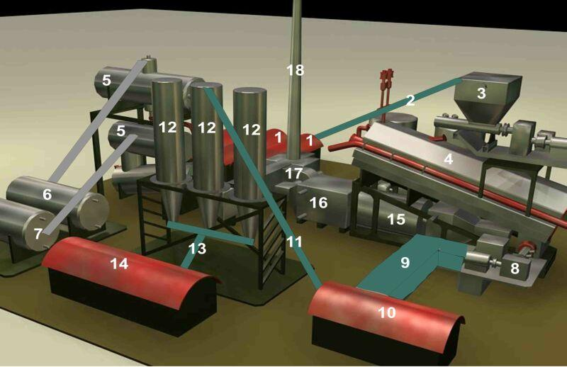
Модуль по переработки изношенных автошин, полимеров и сополимеров

Slide 11
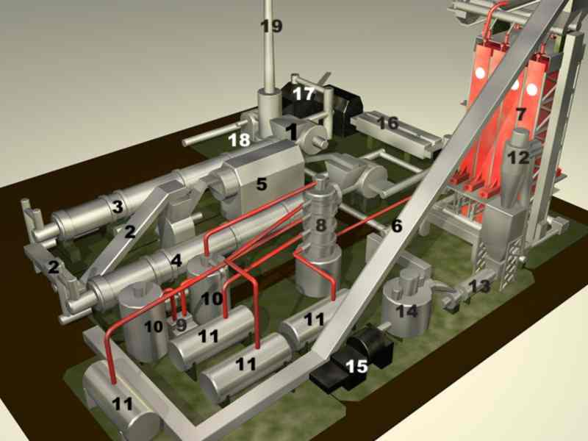
Модуль по переработке ТБО, ОСВ и лигнитов , древесины, навоза.

Slide 12
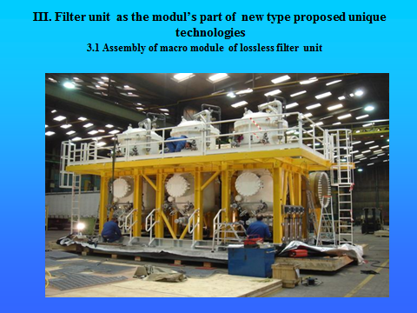
Рекупиратор по управляемой деструкции ТБО.

Slide 13
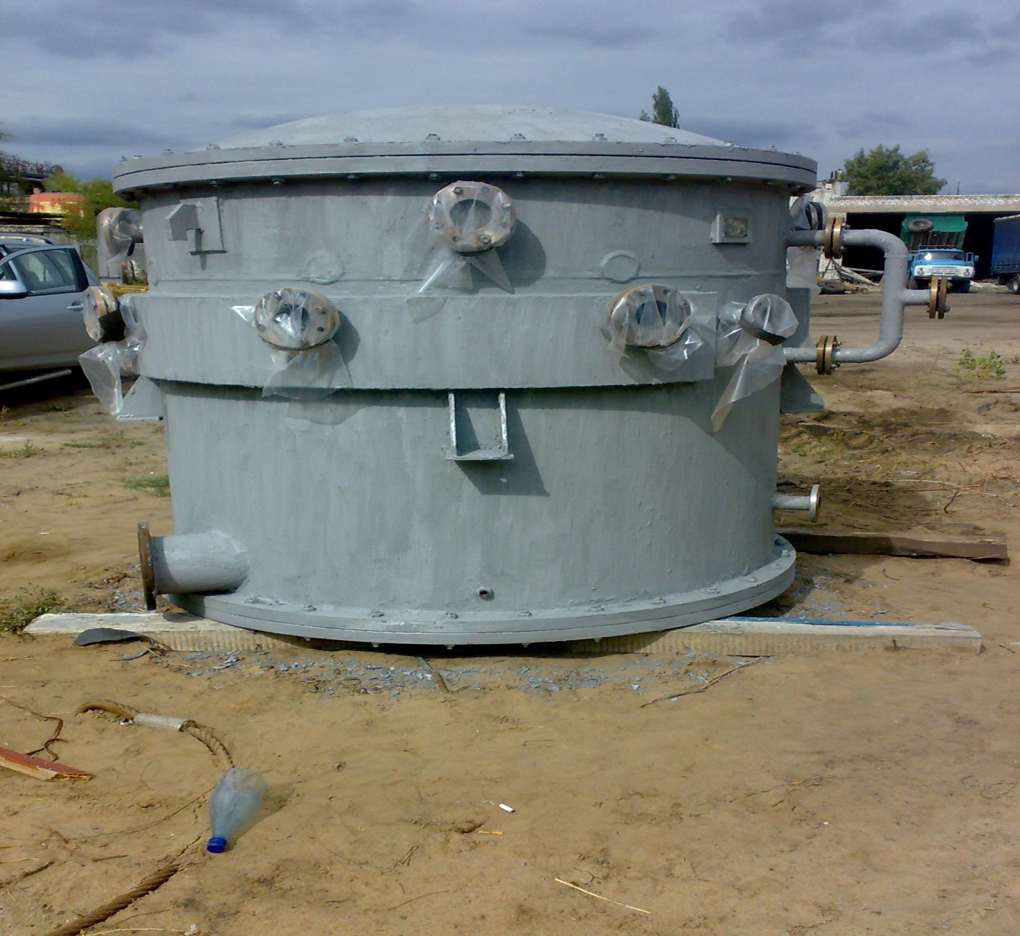
Установка по управляемому синтезу дизельного топлива и бензина.

Slide 14
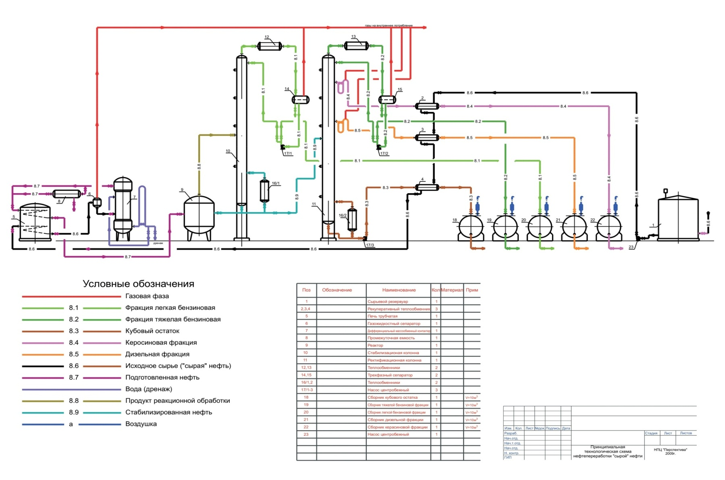

Slide 15
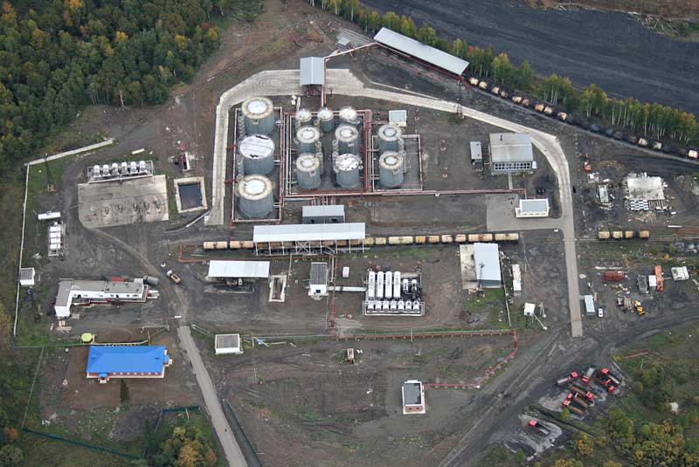
III. Съёмка строящегося завода с гелиокоптера.

Slide 16
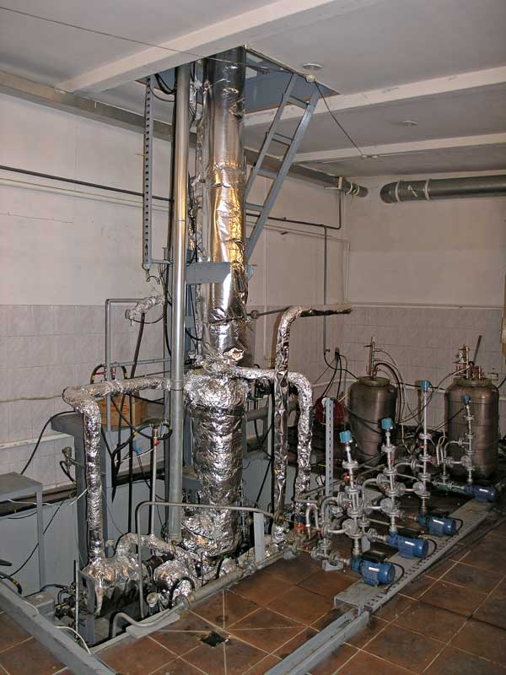
III Сепаратор.

Slide 17
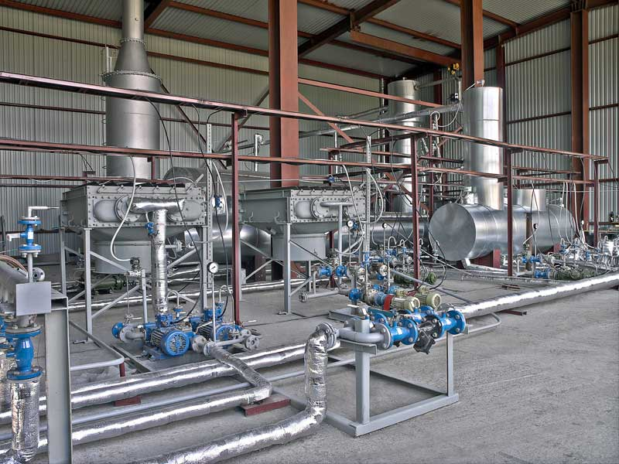
Технологическая линия производства дизеля.

Slide 18
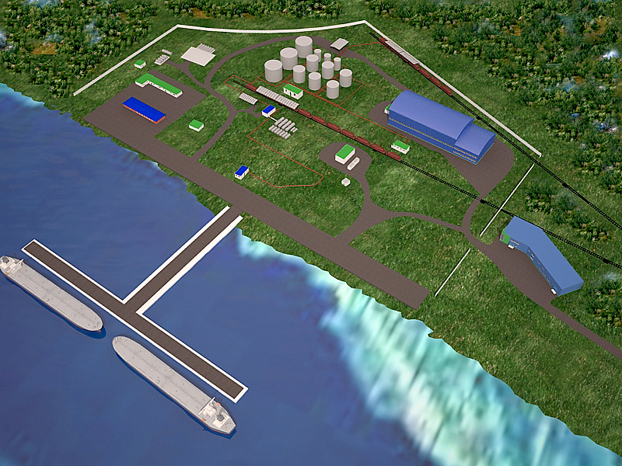
III. The Picture of Oil Refinery on the base of new technology
3.5 Preliminary technical Design project with oil terminal

Slide 19
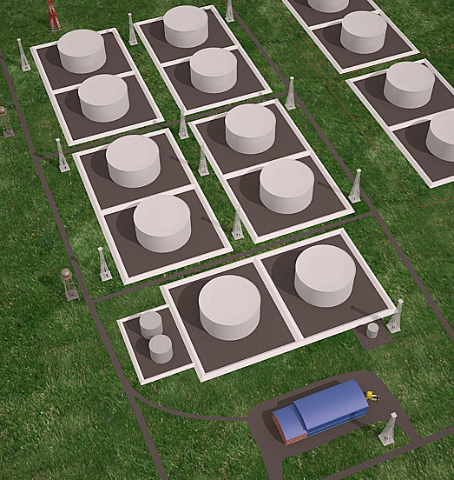
III. The reservoir park

Slide 20
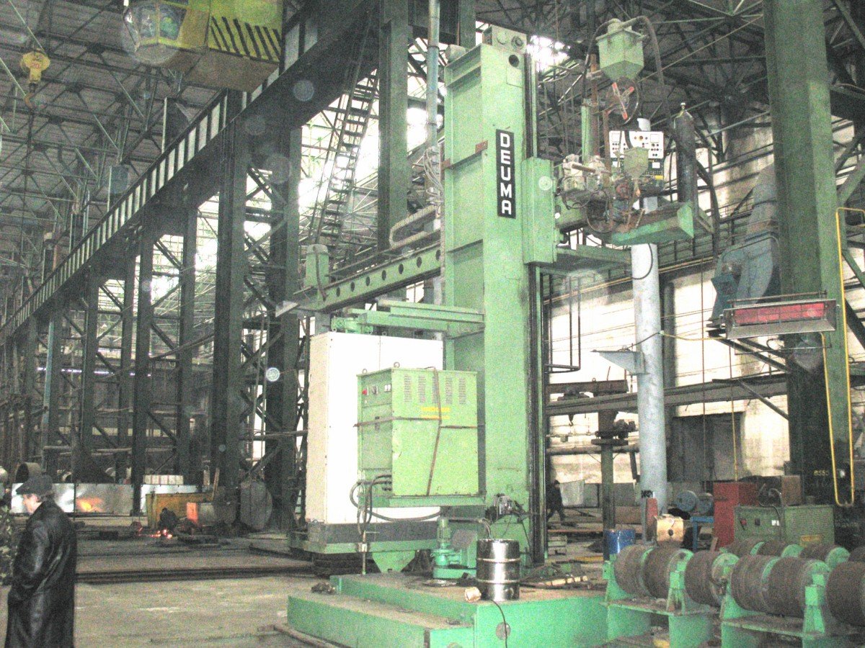
machining floor,

Slide 21
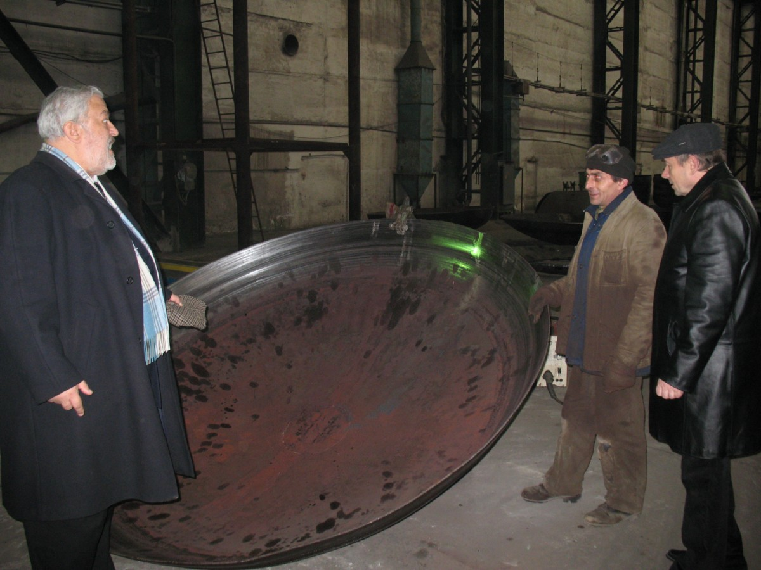
IV. Possibility of producer’s manufactory

Slide 22
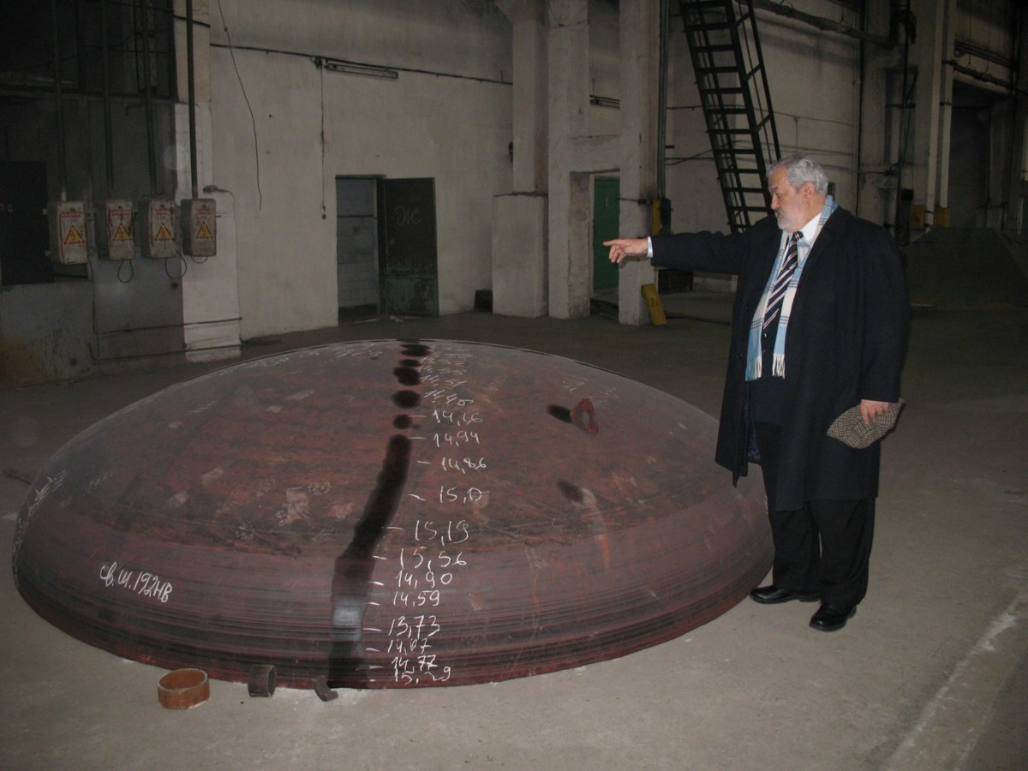
IV. Possibility of producer’s manufactory photo of Dr.Valery Sabelkin President-Director of UNIWIT HOLDING

Slide 23
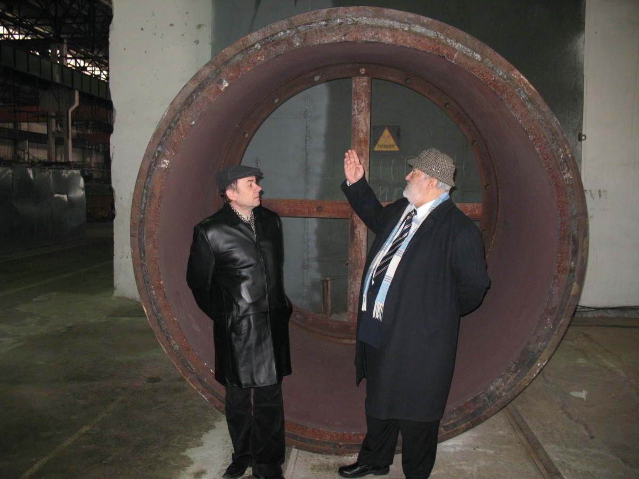
IV. Possibility of producer’s manufactory

Slide 24
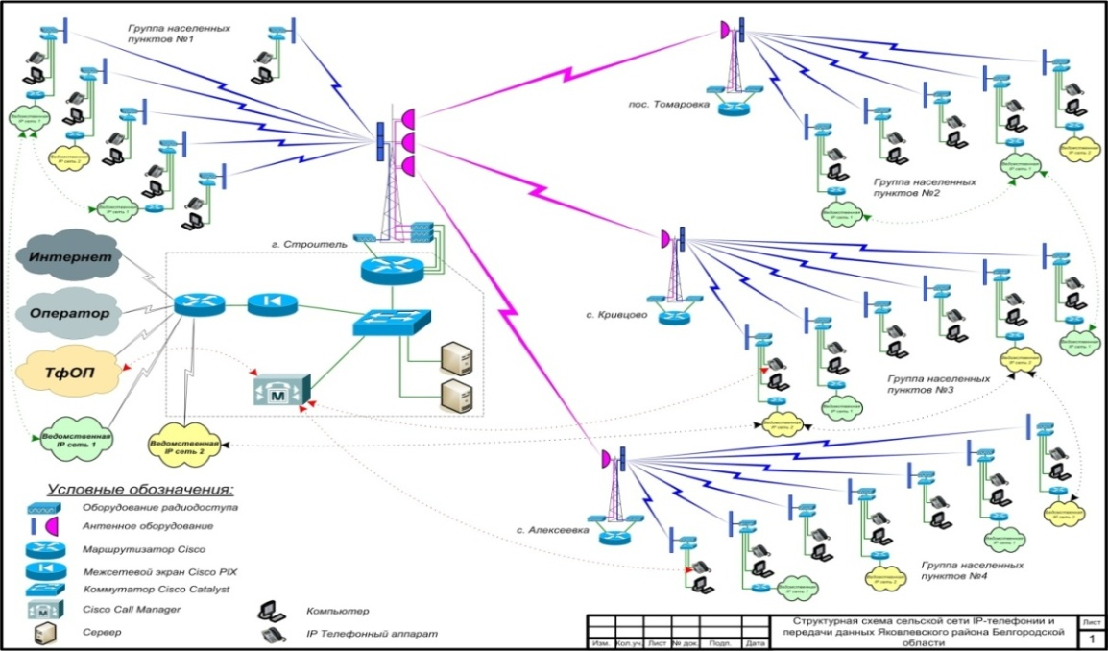
Проект ШРПС
Управление предприятием с удалённым доступом.

Slide 25
